Slide 1
Hafta 05 BİLP104-Nesneye Yönelik Programlama I
BİLP202
Dr. Muhammet Yorulmaz

Slide 2
switch
Bu deyim verilen ifadenin değerine göre belirli komut ya da komut satırlarını çalıştırır. Verilen ifadenin değerinin sıralı giden (ordinal) olması gerekir. Bu ifade için kullanılacak değişken türleri int , char, short,byte ve long olabilir. float ya da double gibi ondalık değerler olamaz.
switch (ifade) {
case <değer1>:
komutlar;
[break;]
:
:
case <değerN>:
komutlar;
[break;]
[default:
komutlar;]
}

Slide 3
switch- case yapısı if – else if – else yapısına benzeyen bir koşullu
ifade yapısıdır. Kesikli (belirli değerler alabilen) değişkenlerimiz olduğunda kullanılabilir.
switch’in parantez içerisindeki değere göre bir case(durum) içine girilir.
case ifadesinin içinde break olması durumunda, kalan durumlara (case’lere) bakılmayacaktır. Sondaki default ise, hiçbir durum(case) içine girilmediyse çalıştırılması varsayılan(default) durumdur. Her case içinde break’in olduğu ve sonunda default’un yer aldığı bu işleyiş if- else if – else yapısında da vardı(bir koşul sağlanınca diğerlerine bakılmıyordu.)

Slide 4
Koşullu İfadeler
ÖRNEK 1 :
Örneğin kullanıcının [1-5] aralığında gireceği hafta içi gün sırasına göre hangi gün olduğu mesajı yazdıran programı yazınız. (Pazartesi = 1, …. , Cuma = 5)
ÖRNEK ÇALIŞMA 1:
Hafta içi bir gün seçiniz: 3
Çarşamba seçildi
ÖRNEK ÇALIŞMA 2:
Hafta içi bir gün seçiniz: 8
Seçiminiz 1 ile 5 aralığında değil

Slide 5
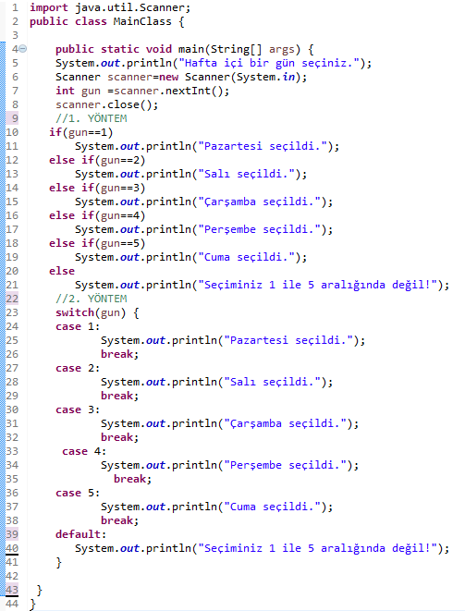
1. Yöntem

Slide 6
2. Yöntem

Slide 7
Koşullu İfadeler
ÖRNEK 2 :
Araba kiralama örneğinde, üç araba tipinden biri seçilmekte ve gün sayısına göre ve seçilen araba tipine göre toplam kiralama ücreti konsola yazdırılmak istenmektedir. Kullanıcı geçersiz bir seçim yapmışsa ücret yazdırılmayacaktır. Günlük kira ücreti arazi tipi için 200, binek tipi için 100, spor tipi için 150 TL’dir.
ÖRNEK ÇALIŞMA 1:
Arazi , binek ya da spor arabalardan birinin baş harfini seçiniz: A
Kiralamak istediğiniz gün sayısını giriniz = 2
2 gün için kiralama ücreti 400 Tldir
ÖRNEK ÇALIŞMA 2:
Arazi , binek ya da spor arabalardan birinin baş harfini seçiniz: z
Kiralamak istediğiniz gün sayısını giriniz = 2
Belirtilen tiplerden biri seçilmedi

Slide 8
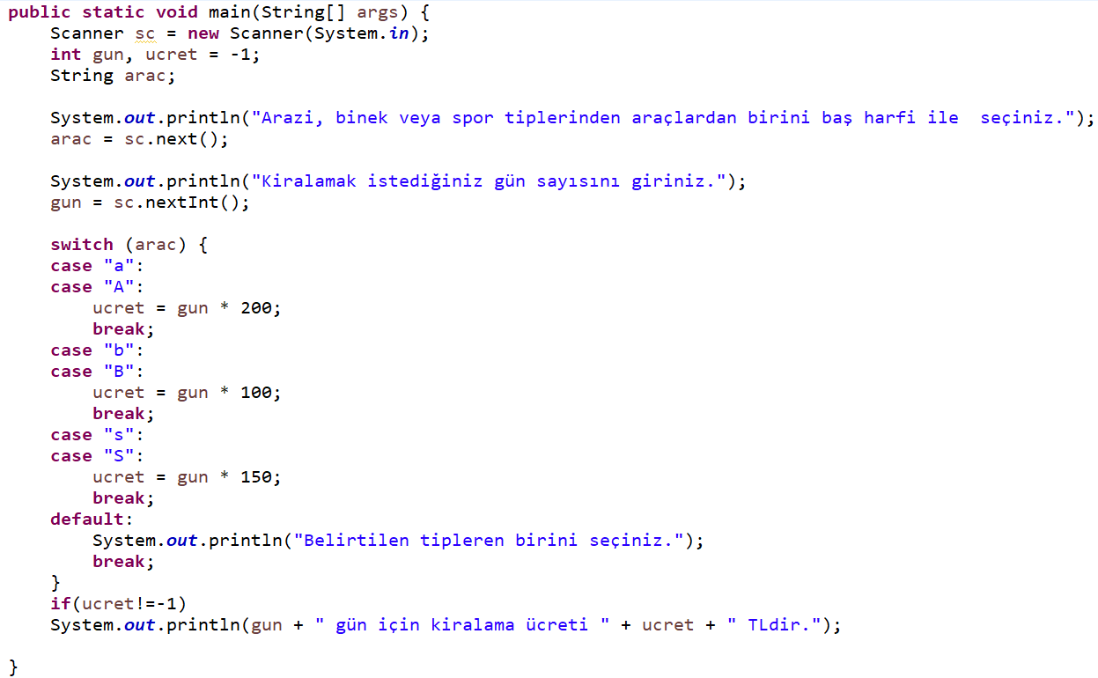
ÖRNEK 2 :
1. Yöntem
Kullanıcının küçük veya büyük harf girebileceği varsayıldığı için iki durum da göz önünde bulundurulmuştur. Örneğin case ‘’a’’ ifadesinden sonra break konulmamakta ve böylece case ‘’A’’ durumuna girilmektedir.
ucret değişkenine başlangıçta -1 değeri atanarak, en sonda ucret’in hesaplanıp hesaplanmadığı kontrol edilmektedir. Eğer ucret -1 değil ise geçerli bir seçim yapılmış ve ucret hesaplanmış demektir. Dolayısıyla ucret yazdırılabilir.

Slide 9
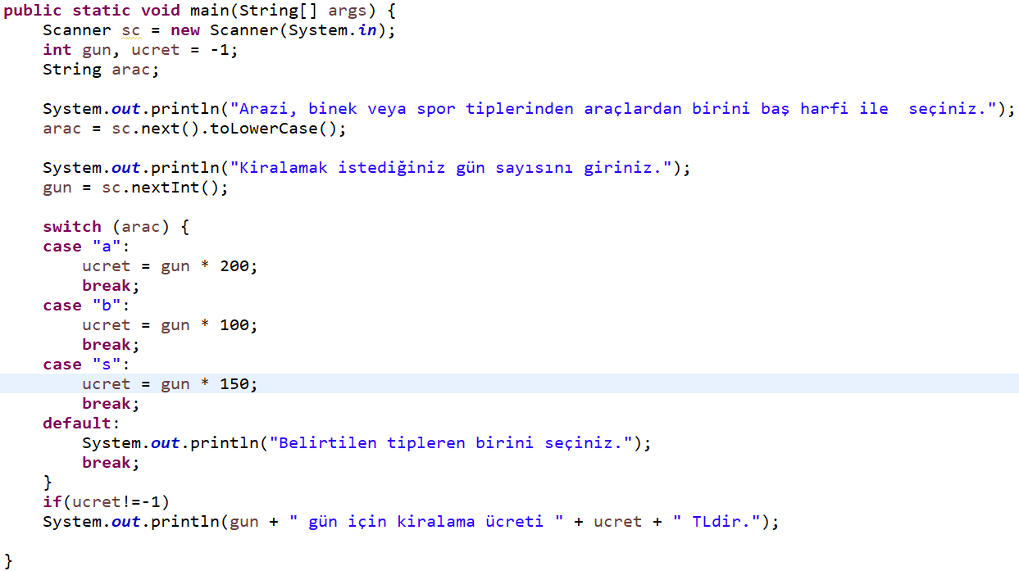
Koşullu İfadeler
ÖRNEK 2 :
2. Yöntem
string toLowerCase() metodu ile küçük harfe dönüştürülebilir.
Böylelikle büyük harfler için case yazmaya gerek kalmaz.

Slide 10
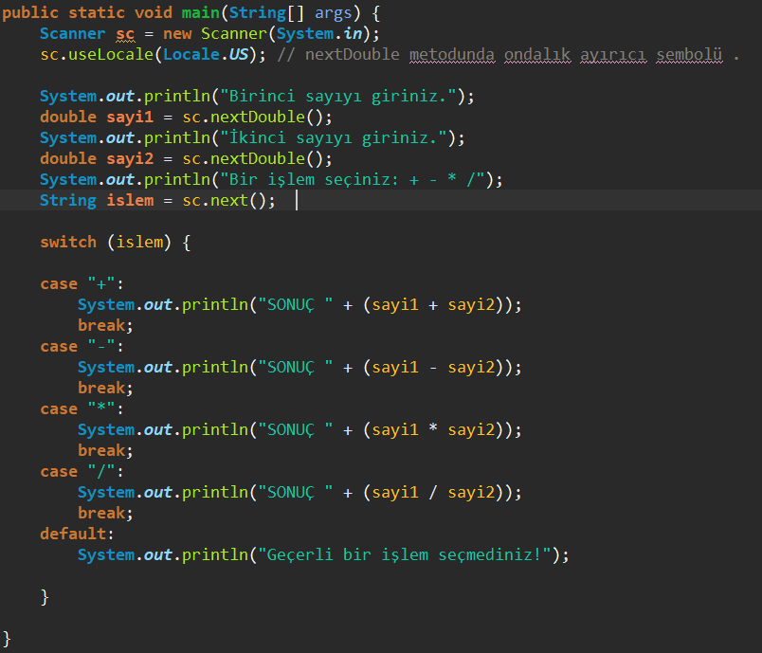
ÖRNEK 3 :
Kullanıcıdan iki double sayı alıp; + , - , / , * sembollerinden birini seçerek sonucu yazdıran bir program yazalım.
ÖRNEK 3 :
1. Yöntem

Slide 11
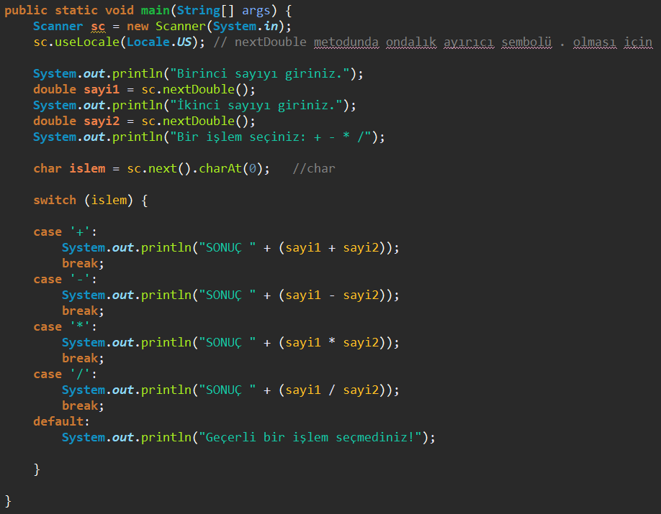
ÖRNEK 3 :
2. Yöntem
char ile

Slide 12
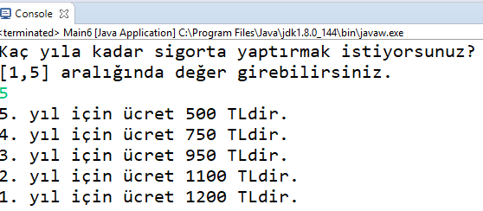
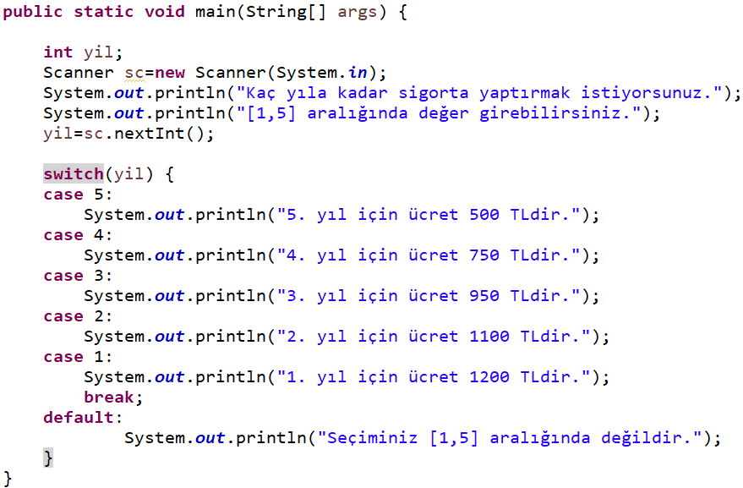
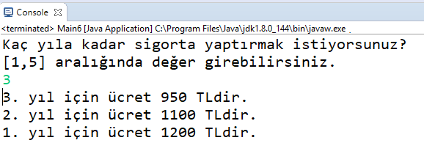
Koşullu İfadeler
case ifadesinin içinde break olmaması durumunda, break ile karşılaşıncaya kadar, kalan durumlara (case’lere) girilmeye devam edilir.
Aşağıdaki, sigorta yaptırılan yıl sayısı arttıkça, yıllık ücretin azaldığı bir örnek verilmiştir. Bu örnekte, son yıldan başlanarak geriye dönük yıllık ücretler yazdırılmak istenmektedir. break ifadesinin özellikle kaldırılması, böyle özel
durumlarda söz konusu olabilir.
ÖRNEK 4 :

